Slide 1
Traject impactmeting (Kenniscentrum Vlaamse Steden)
Dag 3 praktijkgerichte vorming: hoe gaan we informatie verzamelen en analyseren?
(Corina Dhaene)

Slide 2
Praktijkgerichte opvolgtrainingen: de opzet
Datum en duur: 19 juni, 18 september en 9 oktober, telkens van 9u30 tot 12u30 Aanpak: accent ligt op inoefenen van stappen Uitdagingen/aandachtspunten: afstemmen op diversiteit in de groep | Doel: (bijdragen tot het) Impactproof maken van de MJP + medewerkers kunnen zelf stappen zetten voor design van impactevaluaties (zelf of door anderen op weg te zetten) Key topics: stappen 1-3 van design van impactmeting Titel: ‘Think Impact, Measure Outcome’ (Denk impact, meet outcome)
Deelnemers: Medewerkers van 13 centrumsteden en VGC waaronder: beleidsmedewerkers, data-analisten (waaronder leden werkgroep OBMI, omgeving beleids- en management informatie). Geschat op 35 deelnemers Organisatie: ACE Europe levert (1) trainer en informatie (PPT) – vanaf trainingsdag 2 en 3 kan er een trainer bijkomen. Het Kenniscentrum komt tussen met informatie over specifieke tools en aanpakken die bij hen bekend zijn | Resultaat: Deelnemers hebben een weg van impact ontworpen, hebben keuzes gemaakt in wat er moet gemeten worden en nagedacht over gepaste instrumenten om te meten en te analyseren. Dit wordt samengevat in een impactmeting tabel Deelnemers hebben een concreet voorbeeld voor een aanpak in de toekomst Deelnemers identificeren topics voor coaching Follow-up: trainer geeft concrete opdracht voor huiswerk (per stad)

Slide 3

Agenda dag 3/stap 3: Hoe gaan we informatie verzamelen en analyseren?
Intro
Stap 2,1, verkennen en kiezen van gepaste methoden (voor kwalitatieve dataverzameling)
Stap 2,2, nadenken over welke analyse nuttig is
Stap 2,3, plannen van de dataverzameling
Resultaat van dag 3: impactmeting tabel afwerken
Voorbereiding van coachingssessies
Met gefictionaliseerd praktijkvoorbeeld van de stad UBUNTU

Slide 4
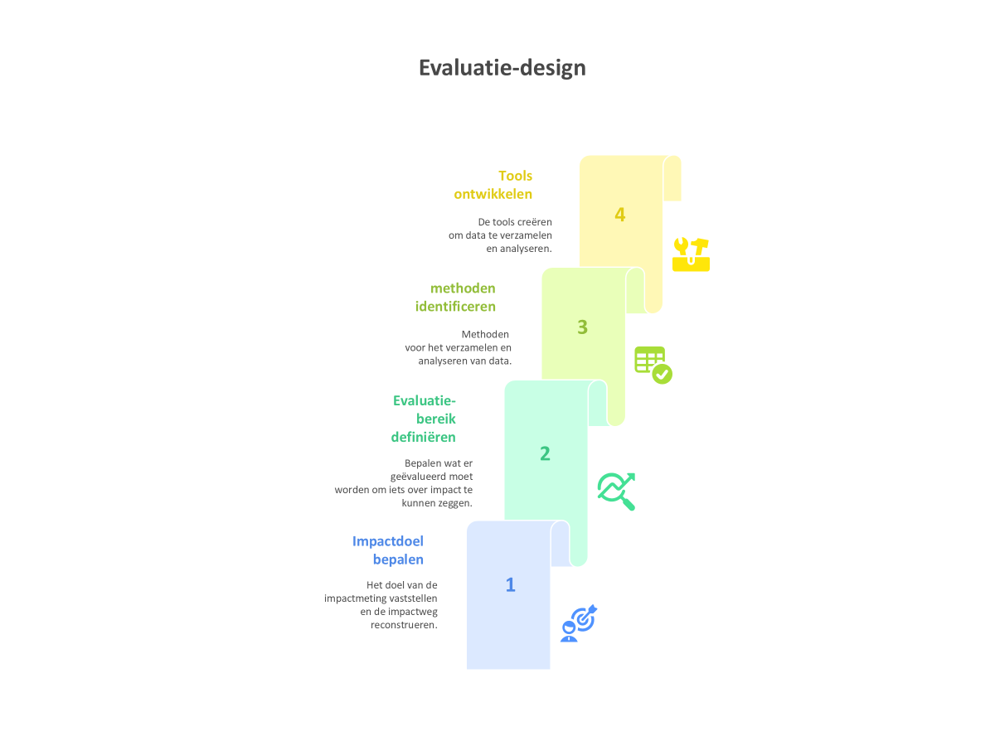
Overzicht 3 halve dagen
Dag 1
Intro : rewind van basisvorming aan de hand van een visuele voorstelling
Stap 1 : naar welke impact willen we kijken (impactdoel bepalen) ?
Resultaat van deze stap : overzicht van de weg naar impact
Dag 2
Stap 2 : wat willen we meten en weten (evaluatiebereik definiëren) ?
Resultaat van deze stap : lijst van informatienoden (indicatoren en impact-leervragen)
Dag 3
Stap 3 : hoe gaan we informatie verzamelen en analyseren (methoden identificeren met focus op kwalitatieve methoden) ?
Resultaat van deze stap : impactmeting tabel en topics voor coaching
Outro : wat kunnen deelnemers van coaching verwachten ?
Notes:
Aangeven dat we de stappen van de basisvorming hebben herleid tot de essentie, dus alle processen eromheen (bijv. bepalen van motivatie hebben we weggelaten)

Slide 5
Even terugblikken: wat waren de key take-aways van dag 1 en dag 2
Een impactevaluatie is bij voorkeur al bepaald bij het design van het MJP
Als het MJP en de beleidsdoelstellingen vaag zijn, is het vaak nodig om de weg naar impact te reconstrueren
Afbakening en bepalen van evaluatiebereik: verduidelijkt waar impact over kan gaan en helpt om een realistische evaluatie-aanpak te ontwerpen
Afbakening egt de basis voor efficiënte data verzameling (‘need’ to know informatie vs. ‘nice to know’)
Is dit nu werkbaar? De echte toets komt, als je gaat nadenken over hoe informatie zal verzameld worden (methoden = focus van vandaag)

Slide 6
Ubuntu: startpunt vandaag = weg naar impact
Context (maatschappij en inwoners)
Context interventies
Inwoners, over de generaties heen, voelen zich veiliger in de wijk en in de stad (wat bijdraagt tot sociale cohesie), weten wat de stad doet en waarderen de aanpak
Actoren van de stad
Strategische Cel
Dienst Omgeving
Dienst Sociale Zaken
Wijkpolitie
Buurtwerkers
Dienst Cultuur
Dienst Jeugd
Veranderingen
Eigenaars huisdieren minder eenzaam
Inwoners (jongeren) zijn zich bewust van gevolgen van overlast, overlast daalt
Inwoners weten waarheen en hoe (vertrouwen)
Ouderen en jongeren: positiever in het leven en verruimen netwerk
Jongeren: nieuwe competenties
Wijken en inwoners werken actief mee tegen eenzaamheid en groene ruimte
Acties
Coördinatie (gericht op impact)
Stadsbeest
Aanpak overlast en wijkoverleg
Intergenerationeel project
Subsidiereglement jongerenorganisaties voor projecten veiligheid en/of eenzaamheid
Wijkbudget gericht op eenzaamheid
Groene ontmoetingsplekken
Hypothesen: kwaliteit en mechanismen
Zie lijst dag 2 (aangepast aan evaluatiebereik)

Slide 7
Even terugblikken: wat onthouden we uit het huiswerk?
Wat was de ervaring met het bepalen van indicatoren?
Notes:
3 antwoorden die allemaal te maken hebben met gebruik/tevredenheid van digitale
1 antwoord rond jongeren en jongereninspecteurs

Slide 8
Intro: wat onthouden we uit het huiswerk?
Aandachtspunten | Zo dat…
Bij uitwerking indicatoren en targets: terugkijken naar informatienoden | Dataverzameling voor specifieke indicator ook rekening houdt met noodzakelijke analyse, informatieverzameling mechanismen
Expliciteren van limieten | Je analyse meer robuust wordt, je aan verwachtingsmanagement kan doen, je eventueel toch nog bijstuurt inzake informatienood
Bepalen van streefwaarde | Je een ‘oordeel’ kan vellen over een resultaat (‘is dit nu goed? Voldoende?) – maar opgelet (te hoog, te laag)
Bij nadenken over indicatoren, terug durven gaan naar activiteiten (design) | Zijn we dan niets vergeten: als we deze verandering op deze manier gaan meten, ontbreken er dan mogelijk activiteiten
Kijk verder dan de doelgroep | Zodat je ook belangrijke schakels in de weg naar verandering kan opvolgen

Slide 9
Stap 3 in design: hoe gaan we informatie verzamelen en analyseren?
Waarom is dit belangrijk: zicht krijgen op de inspanningen die nodig zijn. Weten wat je wilt analyseren, helpt om keuzes te maken in dataverzameling
Hoe: vertrekken vanuit informatienoden (waaronder indicatoren), checken wat al bestaat/makkelijk verzameld kan worden
Met wie: met de betrokken diensten (w.o. Statistische dienst), checken van capaciteit voor dataverzameling
Resultaat: zicht op hoe data verzamelen en analyse
Notes:
De keuze van deze training: vraag vanuit dienst om een beleidsdoelstelling uit het MJP te evalueren (of een doelstelling zo te formuleren dat impactevaluatie mogelijk wordt), waarbij meerdere diensten zijn betrokken

Slide 10
3.1 verkennen en kiezen van gepaste methoden
Straks:
Zie hand-outs en checklist 3,1, ‘verkennen en kiezen van gepaste methoden’
Werk individueel/per stad en schaaf bij
Raak je er niet uit? Maak het kleiner …
Voorbeelden en discussie in plenaire
Nu: een beetje theorie en een praktijkvoorbeeld

Slide 11
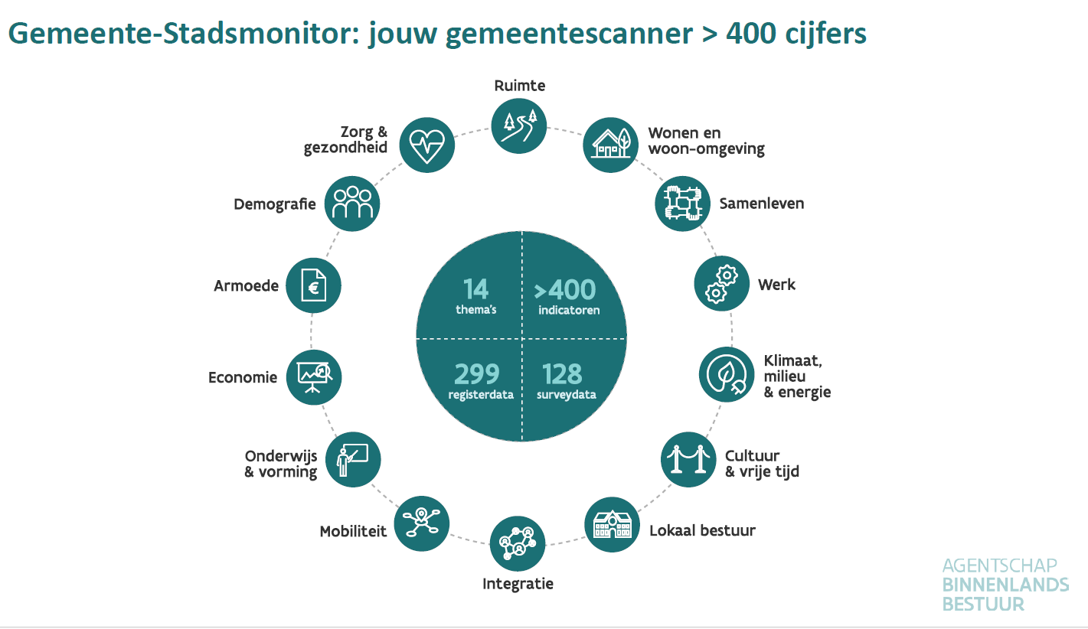
Maak maximaal gebruik van wat bestaat
Informatie over activiteiten en bereik (is basisinformatie), eigen indicatoren en …

Slide 12
De vragen die je moet stellen:
  Bij wie zit de informatie?
  hoe ga je ze verzamelen?
  Wie verzamelt?
  Wanneer en hoe vaak? (in functie van gebruik – zie ook stap 3,3, over planning)
  Welke analyse (in functie van gebruik, zie stap 3,2,)

Slide 13
Keuze methoden: vertrek van vorige stappen in design
Het waarom? Motieven voor datacollectie?
Accountability
Leren (Wat? Wie?)
Bijsturen planning/strategieën
De beschikbare middelen (geld, tijd) en de aanwezige vaardigheden (mensen, expertise, instrumenten ...)?
Waar, wanneer en door wie zullen de gegevens/informatie worden gebruikt? Voor welk doel?
Op basis van vorming voor NGO-federatie, ism Voices that Count, 2022

Slide 14
Keuze methoden (naast middelen en vaardigheden), is afhankelijk van:
Keuze voor methoden hangt af van…
Type informatie | Kwantitatief ↔ Kwalitatief
Aantal personen (+ diversiteit) | Groot aantal ↔ Klein aantal
Hoe bevragen? | Individueel ↔ Collectief
Resultaten uitleggen | Resultaten meten ↔ Uitleggen van het hoe
Diepgang | Diepgaand & gedetailleerd ↔ Tendensen & modellen
Frequentie | Een keer ↔ Regulier
Toegang tot respondenten | Makkelijk te bereiken voor wie?
Notes:
Uit gids Socius – ze scoren al deze domeinen voor de verschillende methodes die ze bespreken in hun gids voor evaluatie.
Gids van socius: https://socius.be/publicatie/peilen-naar-de-impact-van-sociaal-culturele-praktijken/

Slide 15
Welke methoden voor (kwalitatieve) dataverzameling
Documenten & media
Bestaande data, documenten, media, projectinformatie
Observatie
Gebruik maken van de ogen en oren van mensen ‘In het veld’
Aanbieden van structuur en proces om de observaties te capteren en te bespreken
Participatieve (zelf-) evaluatieworkshops
De juiste mensen samenbrengen
De kennis en ervaring van mensen naar boven brengen
Facilitatie vaardigheden !
Ophalen van verhalen
Kleine(re) sample
Identificeren van thema’s
Zorgen voor structuur
Surveys
Efficiënt - Makkelijk te organiseren
Phone apps, sms surveys, online, …
Individuele interviews
Kleine(re) sample
Diepgang
Interviewskills !
Focusgroepen
Groepsinteractie
Genuanceerder beeld
Extra validering
Heldere discussiethema’s en verder doen tot je niets nieuws meer hoort!
Burgerpanels
…
enz
Notes:
Zie OBMI werkgroep: veel informatie rond kwantitatieve data-analyse, enquêtes en samples
Vragen naar hun ervaringen, delen van ervaring, vaker wel ervaring met enquêtes en interviews of gesprekken met externen, eerder niet intern of met doelgroepen (tenzij in kader van participatietrajectn)

Slide 16
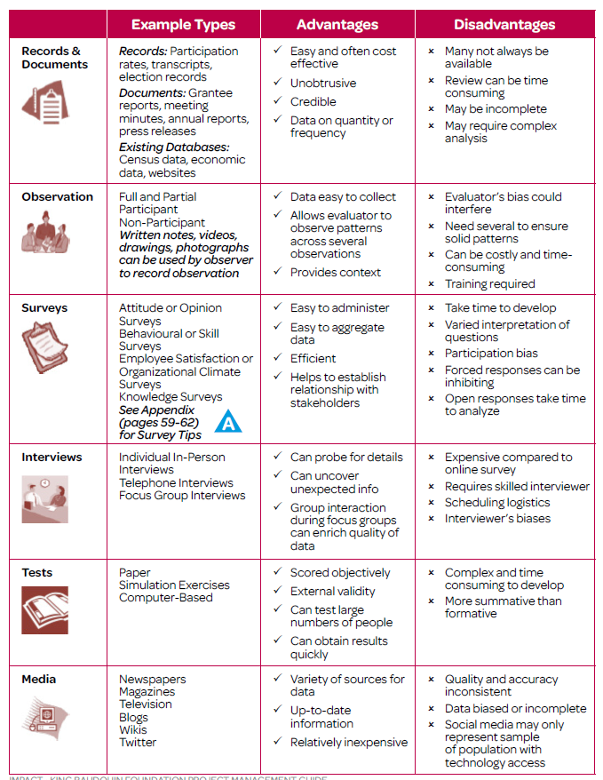
Methoden waaruit je kan kiezen en overwegingen (Bron: Koning Boudewijnstichting)
Tip: denk na of je werkvergaderingen (en notities) niet zo kan organiseren dat ze ook een bron van informatie worden, bijv. rondje ‘signalen van verandering’, of ‘kleine successen’
Notes:
Project management gids KBS
https://www.mvovlaanderen.be/sites/default/files/media/Project%20Mangement%20Gids.pdf
Gids van socius: https://socius.be/publicatie/peilen-naar-de-impact-van-sociaal-culturele-praktijken/

Slide 17
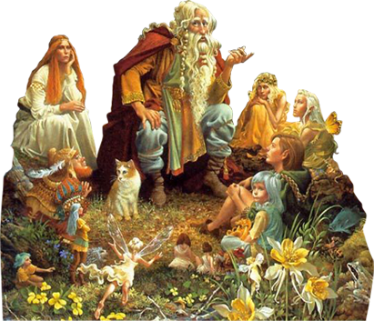
Rol van verhalen in evaluatie
Verhalen: geven zin aan de verandering om ons heen ('het beklijft’)
om kwantitatieve gegevens te begrijpen heb je soms verhalen nodig (of meningen, observaties van verschillende mensen)
‘story telling’ is ook een transformatieve evaluatietechniek: de techniek zelf draagt bij tot het veranderingsproces/de groei van de persoon die vertelt
focus op het persoonlijke verhaal is altijd al onderdeel geweest van evaluatie (interviews)
En houdt niet persé vast aan indicatoren
Maar soms ontbreekt een systematische aanpak voor
het verzamelen van verhalen

Slide 18
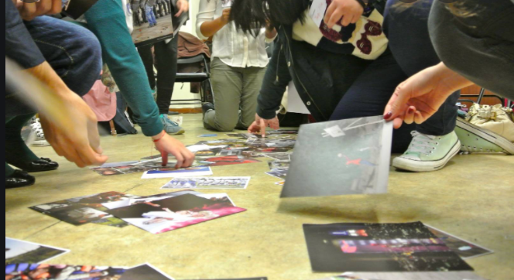
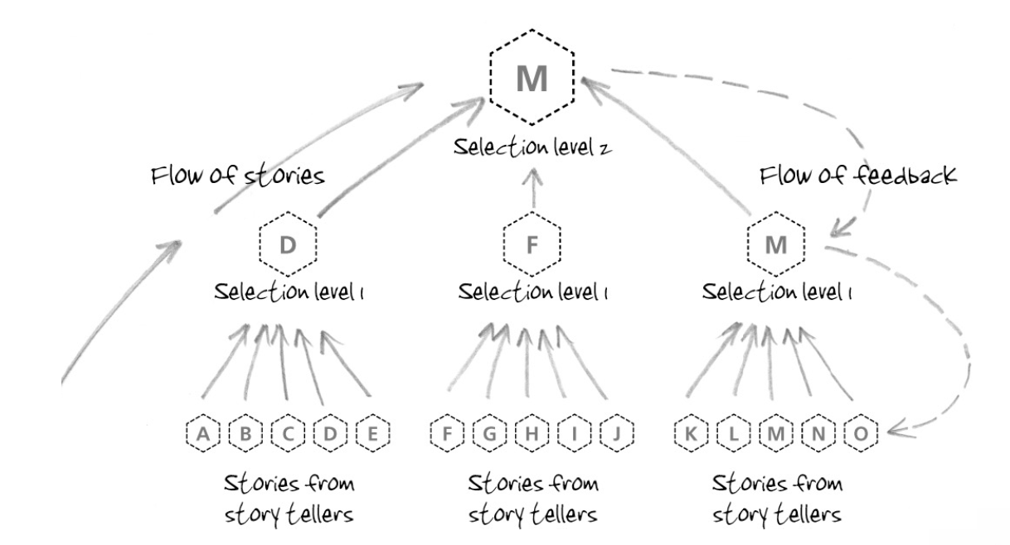
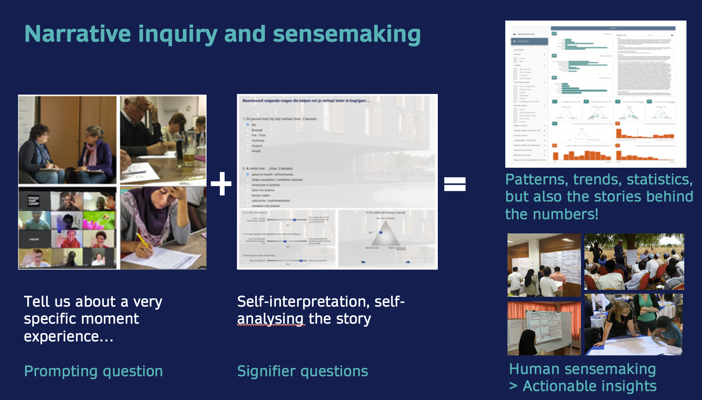

Specifieke aanpakken (story telling) – participatief, aandacht voor contributie en onverwachte resultaten
Notes:
Most significant change stories, photovoice, sensemaking, outcome harvesting

Slide 19
Verhalen ophalen: sterke vragen
Direct (bij doelgroep) of indirect (via actor die toegang heeft tot doelgroep)
Wat is er veranderd (bij wie en hoe)
Wat is het bewijs daarvoor?
Wat betekent het (voor jou en/of met het oog op het bereiken van de doelstellingen van het project?)
Wat heeft voor deze verandering gezorgd (algemeen en binnen het project)?

Slide 20
Ubuntu (ter herinnering): de indicatoren
Overzicht informatienood (kan nog verder gepreciseerd worden) | indicator
Inhoud, bereik (jongeren en andere doelgroepen) en resultaten projecten | Indicator resultaten projecten: aantal acties waarbij jongeren zich op een positieve manier toonden in hun buurt, aantal acties met specifieke aandacht voor interactie met ouderen in de wijk, aantal projecten waarin jongeren concrete aanpakken voor overlast uitwerken
Ervaringen van jeugdwerkers, jongerenorganisaties, politie over samenwerking en nieuwe inzichten | Indicator samenwerking: de verschillende actoren (per type actor) waarderen de interactie en samenwerking op een schaal van 1 tot 5 in grote mate als nuttig, efficiënt en effectief (tussentijds en op het einde) Streefwaarde: de waardering gaat in stijgende lijn bij iedere groep ten aanzien van de tussentijdse meting, geen nulwaarde
Veranderingen bij jongeren bereikt door projecten (bewust van overlast, meer en betere contacten in buurt met ouderen en politie) | Indicator veranderingen: positieve evolutie (M/J) in zelfbeeld, competenties en gedrag (onder meer: jongeren hebben een positiever zelfbeeld; hebben beter inzicht in link tussen overlast, veiligheid en eenzaamheid; versterken hun netwerk in de buurt; kunnen hun visie en oplossing inbrengen op een verbindende manier) Streefwaarde: geen specifieke streefwaarde bepaald, geen nulwaarde
Evolutie overlastcijfers en ervaringen inwoners (NIET doen tenzij als onderdeel van breder onderzoek door de gemeente in wijken, bij deur-aan-deur bevraging) | Indicator: de overlastcijfers algemeen (en per wijk) en per soort overlast. Streefwaarde: daling tussen 5 en 10 % ten aanzien van de situatie in jaar X (ook afgezet tegen algemene cijfers criminaliteit om die evolutie mee in rekening te nemen)
Notes:
Vraag aan deelnemers, stadmonitor geeft criminaliteitscijfers maar niet specifiek cijfers die met overlast hebben te maken? Gaat over aantal registraties, zie https://gemeente-stadsmonitor.vlaanderen.be/over-de-monitor/overzicht-indicatoren/criminaliteitsgraad

Slide 21
Ter herinnering : mechanismen en kwaliteit
Overzicht informatie-nood | informatie te verzamelen over onderstaande punten (shortlist)
Kwaliteit van uitvoering | Coördinatie is verbindend en responsief Goede uitwerking (theoretisch) van thema door de stad: overlast, veiligheid, eenzaamheid en hoe dat door verschillende betrokkenen ervaren kan worden Subsidiereglement stimuleert innovatie in activiteiten van jongerenorganisaties
Mechanismen | Organisaties, jeugdwerkers, politie en jongeren voelen zich gehoord Jongerenorganisaties zijn gemotiveerd door het subsidiereglement Jongeren zijn enthousiast over het verkennen van oplossingen Organisaties, jeugdwerkers, politie en jongeren merken vooruitgang op

Slide 22
Ubuntu: informatieverzameling
Indicator/ hypothese | Waar zit informatie | Hoe verzamelen | Wie verzamelt | Wanneer/ frequentie | Welke analyse en wanneer?
Waardering van samenwerking als nuttig, efficiënt en effectief (In combinatie met) kwaliteit van uitvoering | Bij deelnemers aan het overleg | Via het scoren op aantal criteria rond ‘wat is een sterke samenwerking’ + ophalen van ‘signalen van verandering’ | coördinator | Tussentijds en op het einde | Gezamenlijke analyse van samenwerkingsproces en evolutie, tussentijds en op het einde Gezamenlijke sense-making met bespreken van hypothesen)
Positieve evolutie in zelfbeeld, competenties en gedrag bij jongeren | Bij jongeren betrokken in projecten van jongeren-organisaties | Ophalen van verhalen via ‘outcome harvesting’ | Staf bij jongeren-organisaties en jongerenwerkers in de wijken waar projecten lopen | 1 keer, voor het einde van het project | Verschil tussen jongeren van de jongerenorganisaties en andere jongeren (begrijpen van bijdrage projecten) Vergelijken met projectinformatie rond innovatie Vergelijken met bevindingen in literatuur

Slide 23
Ubuntu: informatieverzameling (overzicht)
Indicator/ hypothese | Waar zit informatie | Hoe verzamelen | Wie verzamelt | Wanneer/ frequentie | Welke analyse en wanneer?
Inhoud/bereik en resultaten projecten | In projectdossiers en rapportage | Opvragen als deel van subsidie | Coördinator | Start en einde project | Focus op innovatie en resultaten daarvan Analyse kader rond ‘innovatie’
Waardering van samenwerking als nuttig, efficiënt en effectief In combinatie met kwaliteit van uitvoering | Bij deelnemers aan het overleg | Via het scoren op aantal criteria (een spiderweb) + ophalen van ‘signalen van verandering’ | coördinator | Tussentijds en op het einde | Gezamenlijke analyse van samenwerkingsproces, tussentijds en op het einde (gezamenlijke sense-making met bespreken van hypothesen)
Positieve evolutie in zelfbeeld, competenties en gedrag | Bij jongeren betrokken in projecten van jongeren-organisaties | Ophalen van verhalen via ‘outcome harvesting’ | Staf bij jongeren-organisaties en jongerenwerkers in de wijken waar projecten lopen | 1 keer, voor het einde van het project | Verschil tussen jongeren van de jongerenorganisaties en andere jongeren (begrijpen van bijdrage projecten) Vergelijken met projectinformatie rond innovatie Vergelijken met bevindingen in literatuur
Hypothesen rond mechanismen jongeren-organisaties: gemotiveerd door subsidiereglement | Bij jongerenorganisaties | Focusgroep-discussies met jongeren organisaties die subsidie kregen | Externe consultant | 1 keer, na ophalen en analyse van verhalen | Identificeren van elementen in reglement die goed werkten
Hypothesen rond mechanisme jongeren: jongeren zijn enthousiast over verkenning van oplossingen | Bij jongeren | Focusgroep discussies met selectie jongeren/wijk (voorleggen van resultaten evolutie in zelfbeeld + cijfers overlast | Externe consultant | 1 keer, na ophalen en analyse van verhalen | Sensemaking met delegatie jongeren, en deelnemers in het overleg (coördinatie)
Notes:
Hier verticaal lezen

Slide 24
Ubuntu
Hoe en met wie:
  Met coördinator uitgewerkt en voorgelegd aan groep stakeholders voor discussie
Voor -en nadelen van deze keuze (ook wel limieten van de evaluatie)
  Accent dataverzameling op het einde
  Geen dataverzameling bij inwoners in wijken
  Goede verdeling van werklast voor verzameling
  Variatie in methode
Inzichten: geen directe dataverzameling bij de jongeren – eventueel toch focusgroepen organiseren om resultaten voor te leggen (triangulatie en verdieping) – zie cursief
Notes:
Wat ging goed/minder goed?
Minder ervaring met methoden (naast enquêtes en interviews
Wat ging goed:
Beseffen dat ook een overleg meeting, mits gestructureerde aanpak, een manier is om data te verzamelen
Hoe en met wie
Slechts enkele personen betrokken in het kiezen van de methoden. Tijd genomen voor een meeting met jongerenorganisaties om hun capaciteit te checken voor outcome harvesting.
Limieten van de evaluatie:
Inzetten op verzamelen van verhalen: toch trachten te komen tot een set van meer dan 50 verhalen
Inzichten
Geen directe dataverzameling bij jongeren gepland, maar dit bij nader inzien toch aangepast

Slide 25
Voorbeelden uit huiswerk
Tevredenheid digitale dienstverlening: Gemiddelde tevredenheidsscore over onthaal, % positieve feedback
>Feedback: dit kan je koppelen aan(i) aandacht inclusie) en (ii) mechanismen: door te vragen naar wijk en in bevraging te peilen gevoel bij burger en kwaliteit)

Slide 26
Voorbeelden uit huiswerk
Digitale diensten en sterkere tevredenheid: expliciteren van limieten en risico’s : Tevredenheid kan beïnvloed worden door externe factoren.
>feedback: is het belangrijk om dit ook te meten, hoe zou je dat kunnen doen? Bijv. voorleggen van resultaten aan een ‘panel’ of ‘focusgroep’
Informatienoden Burgers, ondernemers, bezoekers: (i) Toegankelijkheid: Worden hun noden en feedback meegenomen? (ii) Betrouwbaarheid van digitale diensten: Zijn er alternatieven voor wie digitaal minder vaardig is?
feedback: Goeie indicatoren omtrent (KPI’s) digitale loketten, inclusie, feedback

Slide 27
Voorbeelden uit huiswerk
Digitale dienstverlening:
>feedback: interessante actie ‘pro-actieve communicatie’
Focus impactvraag: nagaan hoe het gesteld is met de digitale maturiteit van de kwetsbare groepen na (herhaaldelijk) contact met de Digibanken en de vraag hoe dit komt – met oog op verkleinen van digitale kloof
>feedback: interessant om in bevraging link te leggen met pro-actieve communicatie want met voorgestelde indicatoren kan je de ‘Hoe’ niet capteren.

Slide 28
Voorbeeld jongeren en politie
Vernauwing van de focus = goed
Veel aandacht voor de mechanismen, goed vertaald naar indicatoren (maar geen aandacht voor jongens/meisjes?)
Indicatoren:
  Waarom enkel doelgroep indicatoren?
Streefwaarde indicatoren:
  waarom altijd overal stijgen? Denk ook soms aan drempel waar je niet onder wilt
  Wat als je streefwaarde niet kan bepalen? Resultaten voorleggen aan stakeholders en vragen of zij dit een goed resultaat vinden en waarom (en dit gebruiken om streefwaarde voor de toekomst te bepalen)

Slide 29
Oefening – vul de tabel in
Indicator/ hypothese | Waar zit informatie | Hoe verzamelen | Wie verzamelt | Wanneer/ frequentie

Slide 30
Aandachtspunten
Oriënteer je op wat al bestaat/gepland is; bijv. bestaande bevragingen, overlegmeetings die al gepland zijn en waar een focusgroepdiscussie kan plaatsvinden, verslagen die je sowieso maakt
Waak over de de totale werklast = optelsom van aantal indicatoren + aantal methoden + frequentie)
  Vaak begint men te laat aan methoden voor dataverzameling te denken
Denk goed na of de informatie die wordt verzameld ook gebruikt zal worden (en verzamel niet waar je niets mee doet) – als je geen analyse kan bedenken is dit vaak een indicatie (zie stap 3,2,)
Beschrijf kort de methode
Zorg voor ‘triangulatie’ van bronnen (ophalen van informatie bij verschillende bronnen, met oog op accuraatheid van data, denk aan steekproeven/samenstelling groepen – en vraag hierover advies)
Denk na over participatie in de evaluatie

Slide 31
Dataverzameling: participatie?
Type participatie | Doel
Instrumenteel | Accuraatheid van data en bevindingen verhogen door het betrekken van verschillende mensen en groepen (zie ook triangulatie)
Participatief | De stem, percepties en standpunten van mensen meenemen zodat die de evaluatie beïnvloeden
transformatief | De methode zorgt ervoor dat mensen een reflectie doormaken waardoor er bij hen iets in beweging wordt gezet (bijv. ophalen van verhalen of gezamenlijke sense-making)
Bewust nadenken over hoe en waarom je mensen betrekt in het proces van dataverzameling kan ervoor zorgen dat je meer relevante informatie ophaalt en eigenaarschap versterkt over conclusies

Slide 32
Stap 3,2 nadenken over welke analyse je nodig hebt
straks
Zie checklist en hand-out: ‘3,2, nadenken over welke analyse je nodig hebt
Werk per stad
Nu: theorie en voorbeeld

Slide 33

Stelling mentimeter
Nadenken over analyse (ten aanzien van de impactvraag) tijdens designfase helpt om vorm te geven aan de instrumenten voor dataverzameling zoals:
Interview of gespreksleidraad
Enquête vragen

Slide 34
Analyse en sensemaking
Doel van het M&E systeem/proces (Verantwoording, Leren, Bijsturen, …)
Wat zijn de belangrijkste momenten om te plannen, leren, rapporteren, ….
Wat zijn de informatienoden
Bepaalt de ‘analyse’
Welke informatie is nodig? op welk moment? voor wie? om wat te doen?
Wie moet er waar en wanneer betrokken worden?

Slide 35
Analysekaders om het leren te ondersteunen
INDUCTIEVE ANALYSE: gaat over ontdekken van patronen, thema’s of categorieën in de verzamelde data. Bevindingen ‘komen tevoorschijn’ door de interactie met de data en de vragen die je stelt aan de data
DEDUCTIEVE ANALYSE: je gaat de data organiseren volgens een (vooraf bepaald en bestaand) analysekader
Bijv. desaggregatie (wijken, groepen, gender), kader voor samenwerkingsprocessen, kader voor evaluatie zelfbeeld, kader voor capaciteit van een organisatie, kader voor meten van ‘innovatie’, … of bestaande literatuur (= theoretische onderbouw)
Based on: MEAL traject 2021
Notes:
Waar het niet meer over gaan hebben = specifieke analyses zoals contributie-analyse (zie basis training)

Slide 36
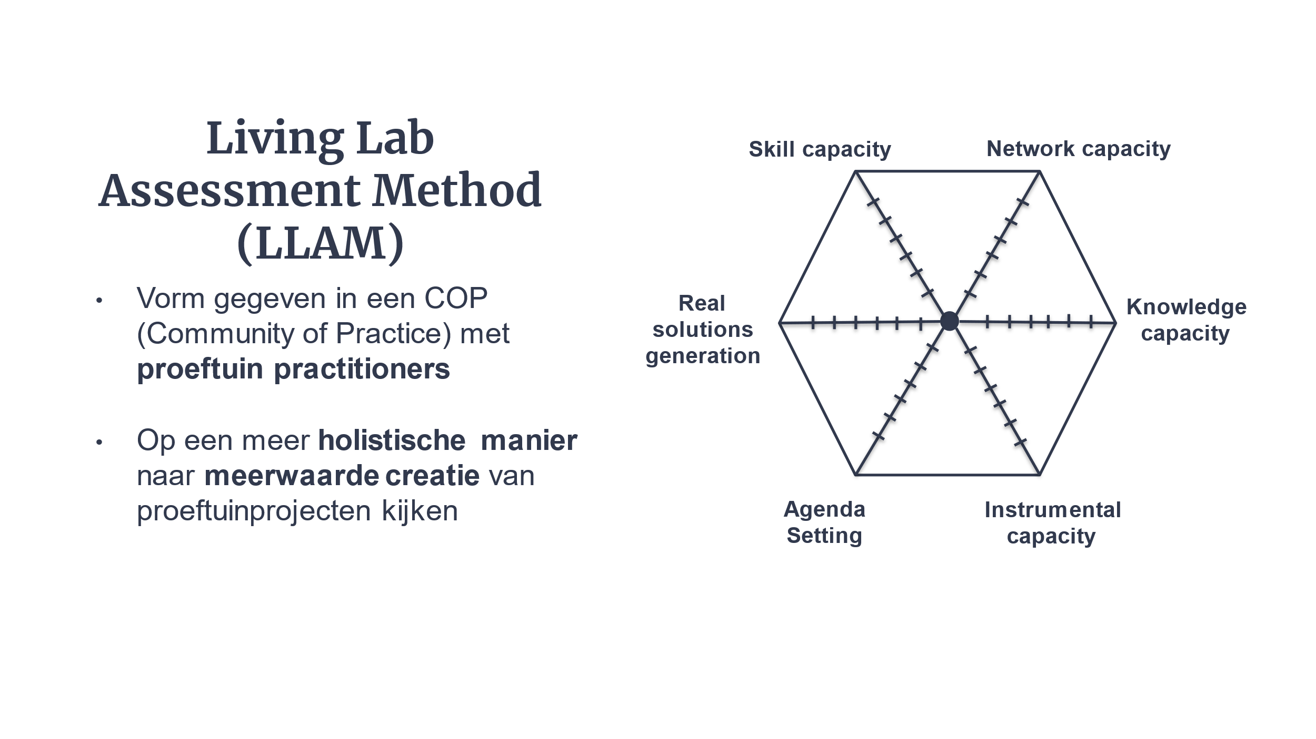
Analyse kaders: voorbeeld uit basistraining (proefprojecten arbeidsmarkt)

Slide 37
Ubuntu: analyse van samenwerkingsprocessen
samenwerkingscontext
Structuur voor samenwerking
Competente vertegenwoordiging
Doelgerichte communicatie
Diversiteit is welkom
Attitude voor samenwerking
©JPMcMahon 2008 all rights reserved

Slide 38
Ubuntu: hoe sterk is de samenwerking op een schaal van 0 tot 4?
Belangen van iedereen zijn helder
Er zijn gedeelde doelstellingen
Er is een akkoord dat deze thema’s gezamenlijk aangepakt kunnen worden
Iedereen legt verantwoording af aan elkaar
Meetings eindigen met duidelijke conclusies gericht op actie
Iedereen heeft juiste vaardigheden
Alle deelnemers krijgen steun vanuit hun organisatie
Iedereen komt goed voorbereid naar het overleg
samenwerkingscontext
Structuur voor samenwerking
Competente vertegenwoordiging
4
3
2
1
Verschillen in invloed worden goed gemanaged
Iedereen beseft meerwaarde van diverse perspectieven rond de tafel
Stemmen van wie niet aan tafel zit en minder invloed heeft, komen aan bod
Er is dialoog, geen debat
Deelnemers spreken om uit te leggen en luisteren om te begrijpen
Aandachtspunten worden snel gesignaleerd
Doelgerichte communicatie
Diversiteit is welkom
Attitude voor samenwerking
Er is een klimaat van vertrouwen en respect
Deelnemers zijn bereid tot zelf-reflectie
Informatie wordt gedeeld
Iedereen denkt actief mee na over oplossingen
Notes:
Gebaseerd op: ©JPMcMahon 2008 all rights reserved
Concept sources: TeamWork, Larson & LaFasto,
1990; Collaborative Leadership, Chrislop &
Larson, 1994

Slide 39
Ubuntu: en nu? Wat doen met inzichten van de samenwerking?
Bepaal samen de doelstellingen en hou dit voor ogen houden bij bespreking van de resultaten van de analyse aan de hand van ‘expect, like, love to see’:
‘Expect to see’: kennis en informatie delen
‘Like to see’: samen (nieuwe) activiteiten opzetten
‘Love to see’: samen beleid beïnvloeden
Adaptive Governance
Adaptive Programming

Slide 40
Ubuntu: en nu? Wat doen met inzichten van de samenwerking?
Samen bepalen wat de doelstellingen zijn en dit voor ogen houden bij evaluatie:
Expect to see: kennis en informatie delen
Like to see: samen (nieuwe) activiteiten opzetten
Love to see: samen beleid beïnvloeden
Management van de organisatie, donors, ... ontwerpen en beheren programma’s zodat ‘adaptive programming and delivery’ mogelijk wordt.
Adaptive Governance
Adaptive Delivery
Een doelbewuste en gestructureerde reflectie om nieuwe (strategische) richtingen te bepalen, bijv. na een evaluatiemeeting
Adaptive Programming
Deelnemers maken korte-termijn aanpassingen (op regelmatige basis)
By: Green and Guijt (2019)

Slide 41
Voorbeelden uit huiswerk
Tevredenheid (fysieke loketten in wijken: Indicator: Gemiddelde tevredenheidsscore over onthaal, % positieve feedback
>Feedback: nadenken over kader onthaal (bijv. infrastructuur, medewerker attitude, …)
Meten digitale maturiteit/zelfredzaamheid: gebruiken van bestaande bron: IMEC bevraging:
>Feedback: welk kader gebruiken zij (wat verstaan ze onder digitale maturiteit?)

Slide 42
Oefening: instructies
Uitwisselen over voorbeelden van deelnemers in kleine groepen:
1, zijn er voorbeelden van analysekaders?
2, waarover gaan die?
3, hoe werden die gebruikt?
4, met welk resultaat?

Slide 43
En nu? Gebruiken van analyse om te reflecteren en te leren over de weg naar impact
Klopt onze weg naar impact?
  zien we de beoogde veranderingen?
  is er verband tussen deze veranderingen?
  en dus aanwijzingen dat de theorie ook empirisch klopt?
Welke hypothesen had de weg naar impact?
  Over kwaliteit
  Over mechanismen
  blijken die te kloppen?
Welke nieuwe vragen hebben we en waar hebben we nog informatie over nodig?
Moeten we onze weg naar impact aanpassen? (niveau van activiteiten of veranderingen of hypothesen)
Based on: MEAL traject 2021

Slide 44
Stap 3,3 plannen van de dataverzameling
straks
Zie checklist en hand-out: ‘3,3, plannen van de dataverzameling
Werk per stad
xx
Nu: theorie en voorbeeld

Slide 45
Ubuntu: kijk terug naar de informatienoden
Overzicht informatienood | Wie wil dat weten?
# subsidies aan wie en waarover (projecten veiligheid en eenzaamheid) | college
Inhoud, bereik (jongeren en andere doelgroepen) en resultaten projecten | College, jongerenorganisaties
Ervaringen van jeugdwerkers, jongerenorganisaties, politie over samenwerking en nieuwe inzichten | College, betrokkenen
Veranderingen bij jongeren bereikt door projecten (bewust van overlast, meer en betere contacten in buurt met ouderen en politie) | college
Evolutie overlastcijfers | Alle betrokkenen En inwoners

Slide 46
Planning in functie van gebruik
Denk bij je planning niet enkel aan het plannen van de dataverzameling (zie tabel) maar houd ook rekening met het gebruik en communicatie:
Wie had/heeft informatie nodig en op welk moment? Wat zijn belangrijke momenten voor college, diverse betrokkenen, inwoners?
Wanneer hebben zij informatie nodig en waarvoor?
  Bijsturen van aanpak
  Verantwoorden van gebruik van middelen
  Leren over de weg naar impact
  Delen van resultaten (intern en extern)
Waarom? Dan kan je nog beter bepalen welke informatie wanneer nodig is en in functie daarvan begin je meer concreet te plannen en eventueel ook methoden en analyse bij te sturen

Slide 47
Plannen: tussen analyse en rapportage
informatienood | Space (meeting/bijeenkomst) – (wie, doel, output) | Rythm (tijd en frequentie) | Hoe aanleveren? (wat voor soort rapportage werkt voor wie?)
College (alle evaluatieresultaten) | Management meeting ter voorbereiding van college En college vergadering met beslissing over verlenging van project (en eventuele bijsturing) | 1 malig (voor college van xx maart) | PPT met eerst kerncijfers 2-pager (executive summary) Conclusies en aanbevelingen
Jongerenorganisaties (resultaten projecten en ervaringen met samenwerking | Specifieke meeting coördinatie met alle deelnemers met afspraken over volgende fase van samenwerking | 1 malig (bij afronding van project) – 2 maanden voor geplande collegevergadering | Draft rapport met alle bevindingen (ook over samenwerking) – ruimte voor feedback
Enz…

Slide 48
Resultaat dag 3: impacttabel Ubuntu
De impactmeting tabel
De informatienoden (indicatoren en mechanismen/kwaliteit) | Waar of bij wie zit de informatie ? | Hoe wordt die verzameld (methode) | Wie verzamelt ? | Wanneer + frequentie | Hoe gebeurt de analyse en wanneer | Wie schrijft rapport(en) en voor wie ?
(vermeld de indicator en andere informatie die je moet verzamelen – gebruik een nieuwe lijn per informatienood

Slide 49
Aantal take-aways dag 3: hoe informatie verzamelen en analyseren?
Denk aan:
Haalbaarheid (bijv. vaardigheden van medewerkers)
Bruikbaarheid van de evaluatie (voor wie? En met welk doel?)
Accuraatheid van verzamelde data
Correctheid (participatie en engagement, aandacht voor diversiteit in methoden en respondenten, respect voor respondenten)
Notes:
Bron: Joint Committee on Standards for Educational evaluation

Slide 50
Hoe zit het met de randvoorwaarden?
Toets aan de capaciteit van de organisatie (zo breng je risico’s in kaart en kan je hierop anticiperen) of je beslist om het design aan te passen

Slide 51
Impactevaluatie in een Stad – holistische benadering
Impactweg
Uitwerken
Evaluatie
Design
Processen
voor
Evaluatie
Dataverzameling
Analyse en
Rapportage
Beleid en
Systeem
Ontwikkelen
Aandachts-
punten voor
Succes
Analyse van capaciteit eigen dienst (voorbeeld dienst statistiek) – versie die kan bewerkt worden door deelnemers
Organisatie
voorwaarden
Overwegen

Slide 52
Wat is het ‘systeem’ voor evaluatie
Doel en afbakening Strategie en waarden | Bepalen van het doel, gebruikers, de scope en de focus van het M&E process en grote evaluatievragen Waarom doen we aan M&E, link tussen M&E en leren
3. Organisational spaces and rhythms | Identificeren van de sleutelmomenten (timing en frequentie) voor planning, reflectie/analyse, besluitvorming en documentatie
4. informatienoden | Bepalen en prioritiseren van de informatienoden en leervragen (sommige worden vertaald naar SMART indicatoren)
5. Plan voor data-verzameling en analyse | Opmaken van een plan voor de data collectie, data stockage, analyse en data beheer
6. Plan voor reflectie en gezamenlijke sense-making | Opmaken van een plan voor het gebruik van de monitoring resultaten en de kritische reflectie/analyse tijdens de sleutelmomenten
7. Plan voor documentatie en communicatie | Opmaken van een plan voor de documentatie/rapportagee en externe communicatie van de monitoring resultaten
8. Plan om te werken aan organisatievoorwaarden | Assessment en planning van de noodzakelijke condities en capaciteiten om een leergericht M&E op te zetten
Met dank aan Steff Deprez

Slide 53
Coaching voorbereiding (individueel of kleine groepen)
Vanuit een concrete vraag met oog op versterken van impactevaluatie – lijst op
1, Waarover jullie (of andere diensten) coaching nodig hebben
2,Welk thema interessant zou kunnen zijn om alle stappen rond impactevaluatie nog eens toe te passen – (bijv. klimaat met klimaatcoördinatoren van meerdere gemeenten samen)
3, waar je denkt tegenaan te lopen in je organisatie? (introductie van checklist rond organisatievoorwaarden)
Feedback tegen begin december 2025 aan Kenniscentrum (coaching in 2026)

Slide 54
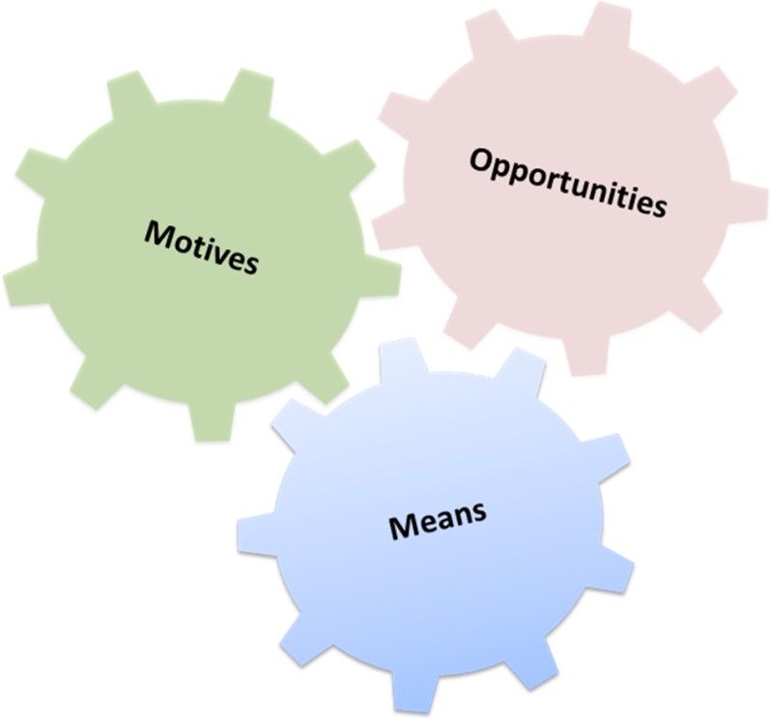
Organisatievoorwaarden
Zie checklist voor zelf-evaluatie en reflectie

Slide 55
Format formulering coachingvraag
Vraag: (formuleer)
Context van de vraag (wie stelt de vraag en waarom?):
Belang van deze vraag (urgentie):
Eerdere ervaringen met het topic (wat is er eerder al gebeurd?):
Hoe wil je met de antwoorden/het advies aan de slag gaan? (welke stappen plan je?):

Slide 56
Uit ons voorstel
De coaching sessies worden voorbereid op basis van de ervaringen met de training en het opvragen van concrete vragen en ervaringen van de deelnemende steden.
De deelnemers moeten hun vraag concreet maken (context, belang van vraag, eerdere ervaringen, hoe wil men met het antwoord aan de slag gaan).
Op basis hiervan doet ACE Europe een eerste voorstel voor het thema/de insteek van 4 verschillende coaching sessies, een selectie van vragen die meer in detail behandeld zullen worden en een suggestie voor (typologie van) deelnemers

Slide 57
Huiswerk
Afwerken van de impactmeting tabel en delen
Formuleren van een coachingvraag
>Doorsturen naar kenniscentrum begin december 2025

Slide 58
Globale evaluatie 3 dagen

